Slide 1

2018
物联网日常问题讲解
运行保障部

Slide 2
基础概念介绍
物联网的定义：物联网是指通过传感设备，按照约定的协议，把任何物品与信息网络连接起来，进行信息交换和通信，以实现智能化识别、定位、跟踪、监控和管理的一种网络。
物联网卡
●通用物联卡
●位置通、机器卡 ●省内机器卡
●行业物联卡
●行车卫士、车联网
物联网个人业务
物联网开户
物联网批量业务受理
测试期产品变更
物联网用户测试期转沉默期用户
物联网用户沉默期转套卡激活
物联网集团业务
物联网机器卡集团套餐新装(ESOP)
物联网机器卡集团套餐成员添加(ESOP)
物联网机器卡集团套餐成员删除(ESOP)
物联网机器卡集团套餐变更(ESOP)
物联网机器卡集团套餐注销(ESOP)

Slide 3
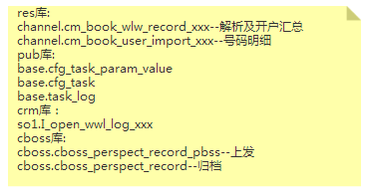
业务流程介绍
开户业务说明
前台操作批量开户，进程处理批量解析数据，存入res库。Task任务取数后沉淀营业库。物联网上发开户进程读取数据，组建报文，存入cboss库上发集团。集团收到报文进行校验并返回结果。集团侧完成办理后再次反馈，cboss更新状态字段，再更新res状态字段。完成办理。

Slide 4
重要名词解释
CBOSS
浙江移动Cboss是一套对接集团网状网、星状网的接口系统，负责与集团的各个业务平台，其它兄弟省boss对接，目前主要对接实时接口交易与文件接口交易。
网状网
早期CBOSS系统逻辑结构是星型网络结构，也被称作星状网，系统业务压力集中于集团一级枢纽中心，随着业务发展星状网结构难以支撑。集团公司从2012开始着手网状网的建设，从星状网络结构转换为网状网结构。
系统大圈类交易
此类交易由发起方发起，网状网收到后转发给落地方，由落地方机构给出业务应答，网状网收到该应答后再转发给发起方。（案例：T2140958）
通知类交易
此类交易由发起方发起，网状网收到后直接给出应答，若交易成功，由网状网负责向落地方发送，落地方收到后只能返回成功应答，不能拒绝。（案例：T2140964）

Slide 5
重要名词解释
立即生效
开通时立刻进入计费期。
延迟生效
延迟生效为客户提供测试期和沉默期，需要客户单独申请，根据客户需求，延迟生效时间最长为9 个月（3 个月测试期，6 个月沉默期）。
测试期
订购测试期产品，则开户后号码处于测试期内，客户每月可免费使用2M 流量、5 条短信，超出部分按标准资费收费。
沉默期
测试期结束后号码转入沉默期，功能可用，用户不使用不收费。使用或到期后可激活进入正常计费期。

Slide 6
重点业务规则说明
物联网号码激活三种方式：
①当沉默期6 个月时长自然到期后，自动激活到正常计费期。
②沉默期期间，客户首次使用无线数据通信上网或短信业务，通过首话单激活的方式激活为正常计费期。
③沉默期期间，可支持通过省CRM 前台界面批量操作的方式，将一批处于沉默期的卡立即激活为正常计费期。客户在测试期期间，可以通过省CRM 前台退订测试期套餐 注① 后提前进入沉默期。
流量双封顶主要封顶规则：
订购测试期、1 元、2 元、3 元、5 元的小流量套餐的用户，双封顶按“50 元200M” 执行。
订购10 元、20 元的小流量套餐的物联卡用户，双封顶按“100 元500M” 执行。
订购30 元（含）以上的中档流量套餐的物联卡用户，双封顶按照“500 元15GB” 执行。

Slide 7
重点业务规则说明
集团成员加入流量池规则
（1）、流量池订购建议步骤：新建集团->成员开户->添加成员并订购成员套餐->集团订购流量池产品->任意一个成员首次使用无线数据通信业务激活形成流量池；
（2）、向集团客户添加流量共享的成员时，应记录该集团流量共享池的第一个成员的流量套餐产品ID，后续成员即使有流量套餐，必须与第一个成员的流量套餐一致，如不一致，也不允许加入集团；
（3）、向集团客户添加流量共享的成员时，则该号码本身如果没有订购任何一档流量套餐（指主套餐，不判断闲时附加产品），则不允许向该集团客户共享流量池添加此成员。
流量池套餐变更规则
（1）、集团退订流量池产品， 成员变更套餐，集团重新订购流量池产品（推荐）；
（2）、成员全部退出集团，退出集团后变更套餐，再重新加入集团。
（3）、单个号码变更套餐需退出集团成员，变更后由于套餐与流量池产品不一致，不允许再加入流量池。
集团成员销户规则
（1）、销户前必须退出集团成员。

Slide 8
重点业务规则说明
流量池共享规则
（1）成员的用户状态必须正常（注：停机、挂失等非正常状态的成员不能共享流量到流量池）, 并且只有相同流量套餐的用户之间才能进行流量共享。
（2）成员必须处于正常计费期且其订购的正常套餐为生效（注：处于测试期、沉默期的成员不能共享流量到流量池）
（3）流量池资源一旦触发并正式形成后，流量池的总流量大小变更均为下月生效，包括成员新增和成员删除两种场景；
（4）流量池成员变更包括成员新增和成员删除两种场景：
成员新增：新增加入已订购流量池的集团的成员，当月优先使用成员自身原订购的无线数据通信套餐流量，当自身套餐流量使用完后可继续使用该集团现有流量池的流量。而新增成员的自身无线数据通信套餐在下月开始可纳入该集团的流量池。
成员删除：从已订购流量池的集团客户中删除成员也为下月生效，包括两层含义：成员和集团客户之间的归属关系删除为下月生效；成员和流量池的关系删除也为下月生效。即在成员删除当月，该成员仍属于该集团，仍属于流量池中的成员，当月仍可继续使用流量池的资源；且该集团当月的流量池总大小保持不变。所有的变更，包括集团成员关系删除、流量池总资源减少等，均为下月生效。

Slide 9
号码生命周期
物联网号码的生命周期为：
1、在开户时可以选择“是否订购测试期产品” ，选择‘订购’ 就进入测试期，若选择“不订购”就会进入正常计费期。
2、在测试期结束后进入沉默期，沉默期有三种激活方式，激活后进入正常计费期。
3、当用户不用该号码时，可对号码进行销户（物联网号码不支持销户重入网）。
4、销户后系统会将资源回收，可再次重新开户。

Slide 10
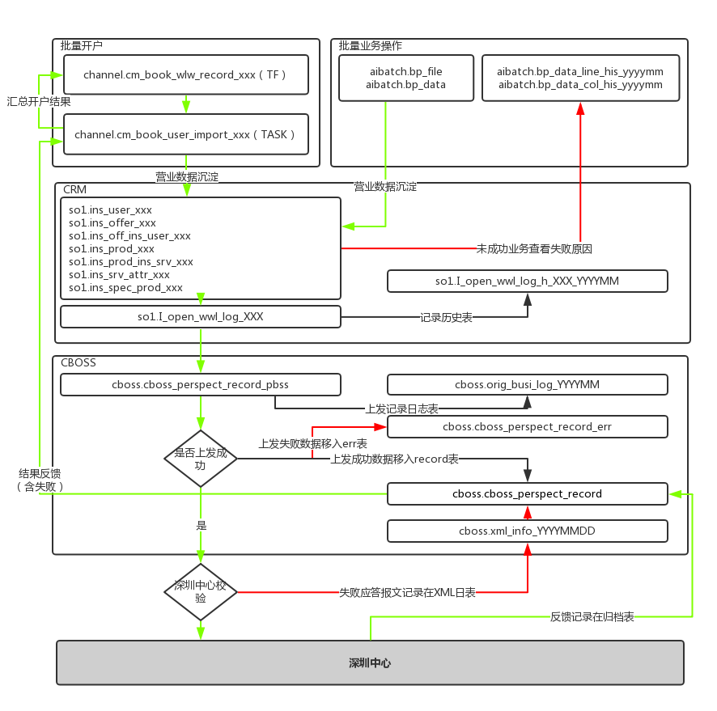
业务数据流程图
一线通过前台操作批量业务，数据在CRM侧沉淀为实例数据，同时通过so1.I_open_wwl_log_XXX表送CBOSS，CBOSS侧通过cboss.cboss_perspect_record_pbss表上发集团，并将办理记录在cboss.cboss_perspect_record中。
Notes:
前台操作批量开户，进程处理批量数据后，进入res库record表进进行文件解析，按500号码/批分拆成几个批次，然后送到res库明细表（channel.cm_book_user_import），将每个号码存储成一条数据。之后每个号码送到营业侧进行沉淀，最后沉淀到：
so1.ins_user_571--------------------用户表
so1.ins_offer_571-------------------套餐表
so1.ins_off_ins_user_571---------套餐关联属性表
so1.ins_prod_571--------------------产品表
so1.ins_prod_ins_srv_571---------产品关联属性表
so1.ins_srv_attr_571----------------属性表
备注：批量开户通过本省校验规则后，CBOSS侧会返回送集团结果。批量只校验操作在本省CRM侧规则是否合法，CBOSS办理结果不会反馈，计划尽快改造。

Slide 11
表及字段讲解
CRM侧常用表清单
so1.up_product_item--------------产品模型基础表
so1.ins_user_571--------------------用户表
so1.ins_offer_571-------------------套餐表
so1.ins_off_ins_user_571---------套餐关联属性表
so1.ins_prod_571--------------------产品表
so1.ins_prod_ins_srv_571---------产品关联属性表
so1.ins_srv_attr_571----------------属性表
so1.ins_spec_prod_571------------特殊产品沉淀表
so1.ins_spec_prod_571_err------错单表
so1.ins_spec_prod_h_571_201801---历史表
so1.I_open_wwl_log_571---------------上发接口表
so1.I_open_wwl_log_h_571_201801--上发接口历史表
CBOSS侧常用表清单
cboss.cboss_perspect_record_pbss--上发接口表
cboss.cboss_perspect_record-----------归档表
cboss.cboss_perspect_record_err-----错单表
cboss.orig_redo_data---------------------重做表
cboss.orig_busi_log_201801---------上发日志表
cboss.home_busi_log_201801-------落地日志表
cboss.xml_info_20180101------------报文表

Slide 12
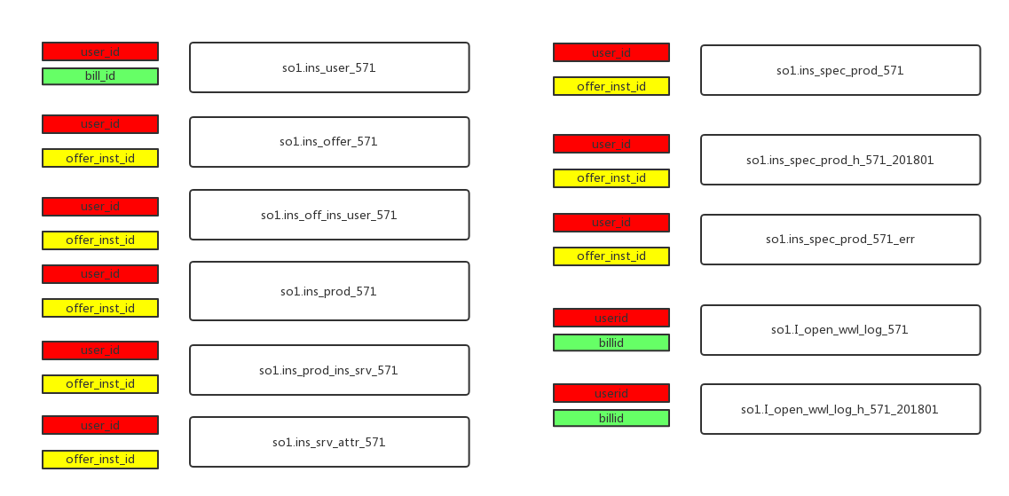
表及字段讲解
CRM侧各表常用关联字段说明

Slide 13
表及字段讲解
CRM侧重要表/字段/枚举值举例
so1.ins_user_571
prod_catalog_id--507000000180物联网号码
state--1测试期/正常计费期,4沉默期
expire_dat--失效时间
select * from so1.ins_prod_571 a where a.user_id='7143389948';
该表数据可以和集团侧比对订购关系
select * from so1.ins_srv_attr_571 a where a.user_id='7143389948';
短信接入号及APN配置在该表体现
select * from so1.ins_spec_prod_571 a where a.user_id='7143389948';
存放测试期产品，根据失效时间改变进入下一周期， expire_date，ext_1，ext_2
select * from so1.I_open_wwl_log_h_571_201801
查看营业上发CBOSS记录

Slide 14
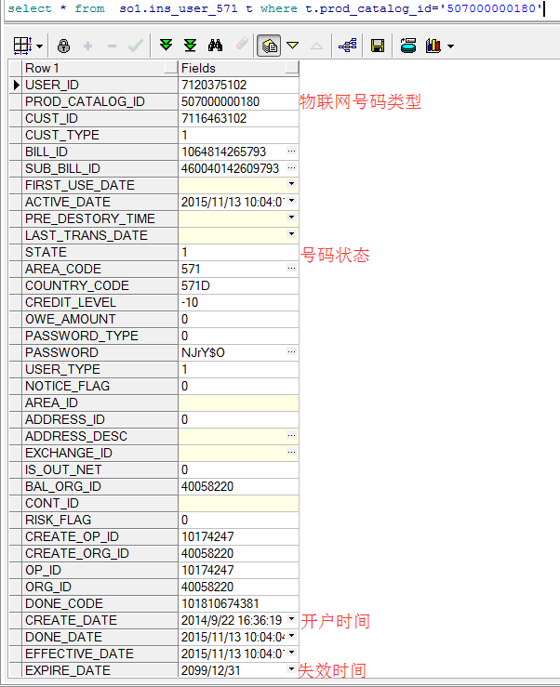
表及字段讲解
CRM侧重要表/字段/枚举值举例
so1.ins_user_571
prod_catalog_id：507000000180物联网号码
State：1测试期/正常计费期，4沉默期
expire_dat：失效时间

Slide 15
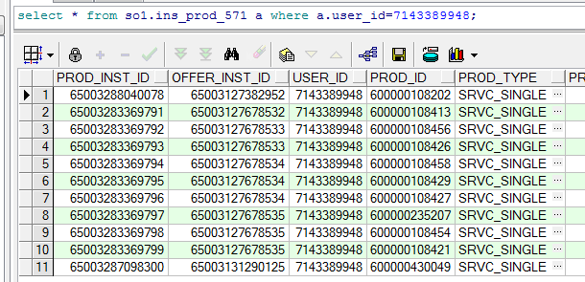
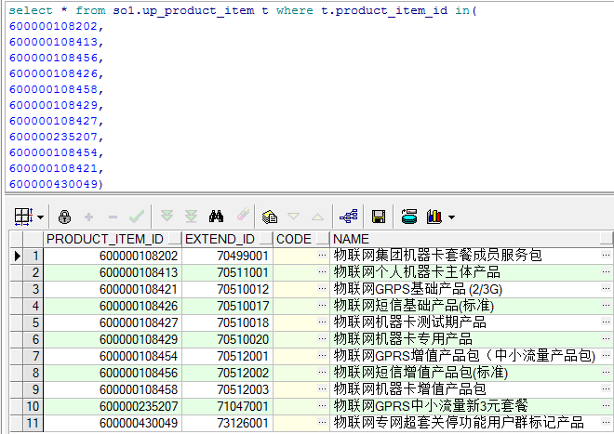
表及字段讲解
CRM侧重要表/字段/枚举值举例
select * from so1.ins_prod_571 a where a.user_id=7143389948;
select * from so1.up_product_item t where t.product_item_id in(
600000108202,
600000108413,
600000108456,
600000108426,
600000108458,
600000108429,
600000108427,
600000235207,
600000108454,
600000108421,
600000430049)

Slide 16
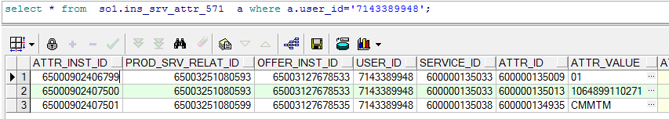
表及字段讲解
CRM侧重要表/字段/枚举值举例
so1.ins_user_571
prod_catalog_id：507000000180物联网号码
State：1测试期/正常计费期，4沉默期
expire_dat：失效时间

Slide 17
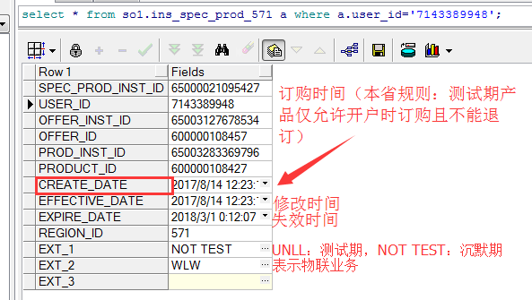
表及字段讲解
CRM侧重要表/字段/枚举值举例
select * from so1.ins_spec_prod_571 a where a.user_id='7143389948';

Slide 18
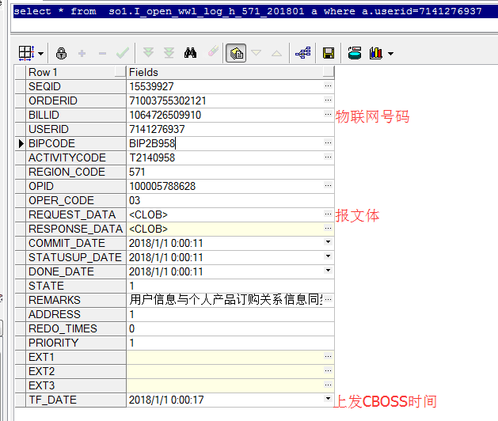
表及字段讲解
CRM侧重要表/字段/枚举值举例
select * from so1.I_open_wwl_log_h_571_201801 a where a.userid=7141276937

Slide 19
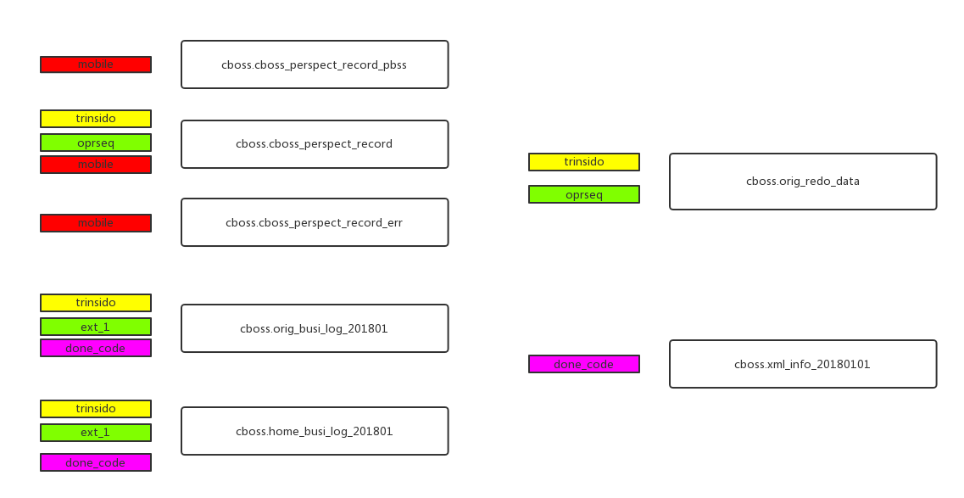
表及字段讲解
CBOSS侧各表常用关联字段说明

Slide 20
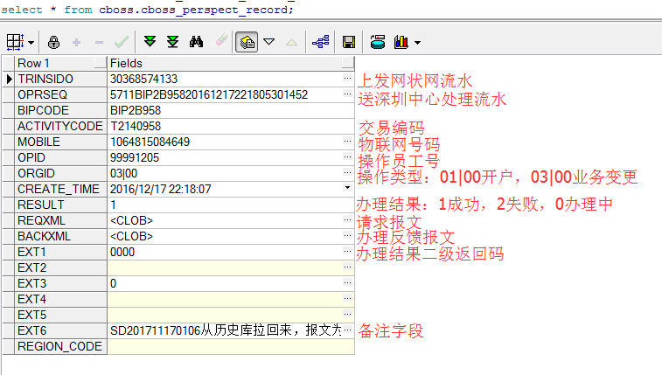
表及字段讲解
CBOSS侧重要表/字段/枚举值举例
select * from cboss.cboss_perspect_record
上发归档表（重要）

Slide 21
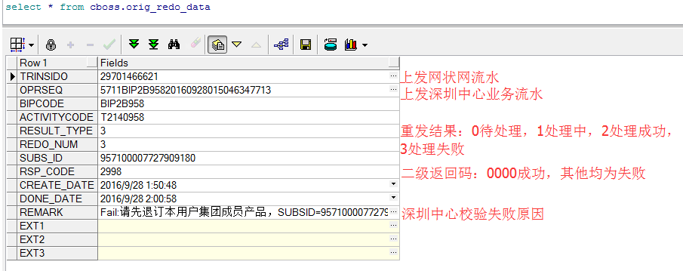
表及字段讲解
CBOSS侧重要表/字段/枚举值举例
select * from cboss.orig_redo_data
失败业务重做表（仅记录T2140958业务）

Slide 22
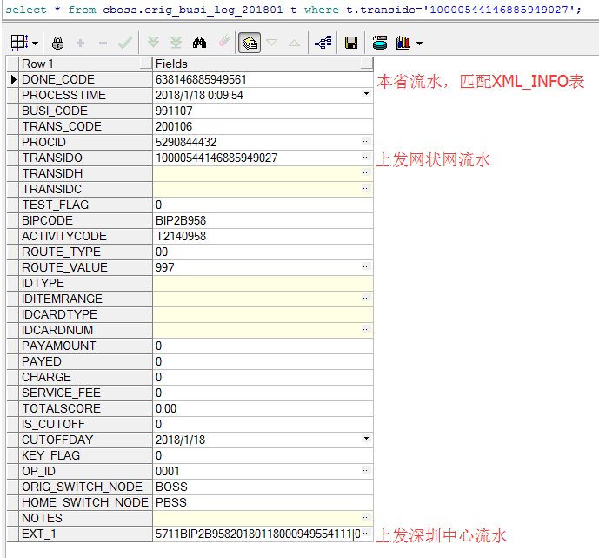
表及字段讲解
CBOSS侧重要表/字段/枚举值举例
select * from cboss.orig_busi_log_201801 t where t.transido='10000544146885949027';
根据transido匹配cboss.cboss_perspect_record数据；
根据done_code匹配cboss.xml_info数据

Slide 23
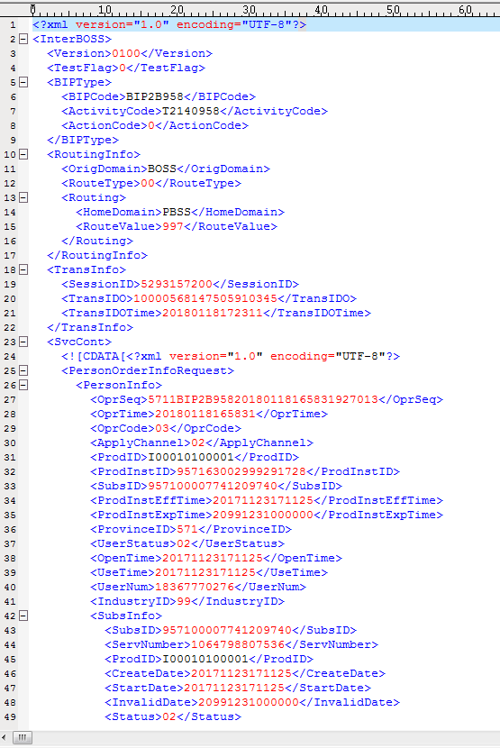
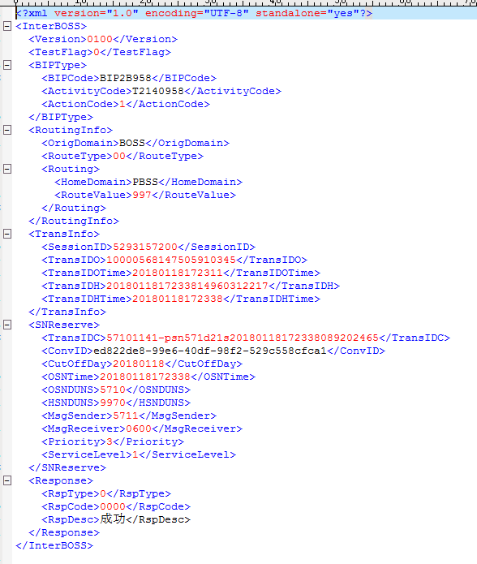
表及字段讲解
CBOSS侧重要表/字段/枚举值举例
select * from cboss.cboss_perspect_record t where t.trinsido='10000568147505910345';
select * from cboss.orig_busi_log_201801 t where t.transido='10000568147505910345';
select * from cboss.xml_info_20180118 t where t.done_code=710147506178148;
本省上发请求报文： 深圳中心应答报文

Slide 24
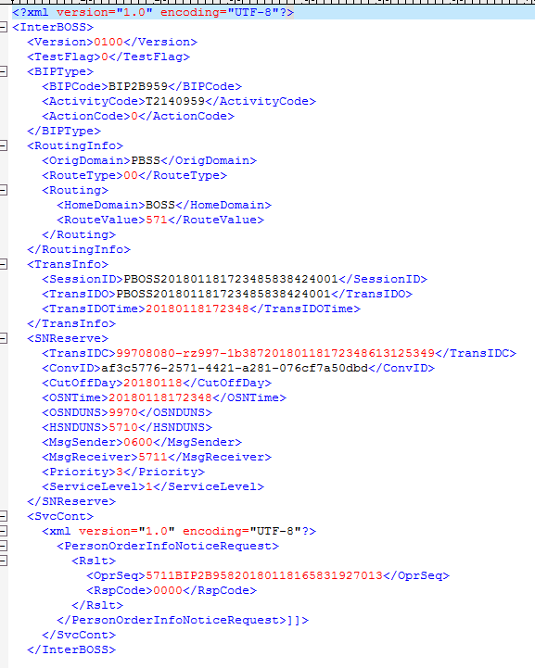
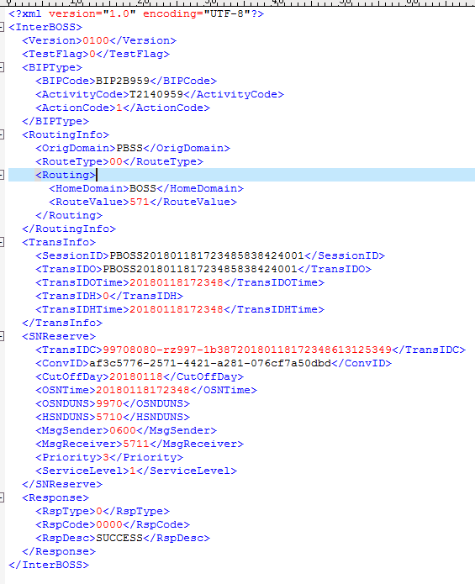
表及字段讲解
CBOSS侧重要表/字段/枚举值举例
select * from cboss.home_busi_log_201801 t where t.ext_1 = '5711BIP2B95820180118165831927013|0000|';
select * from cboss.xml_info_20180118 t where t.done_code=140147506286854;
深圳中心上发至浙江落地报文： 浙江应答报文：

Slide 25
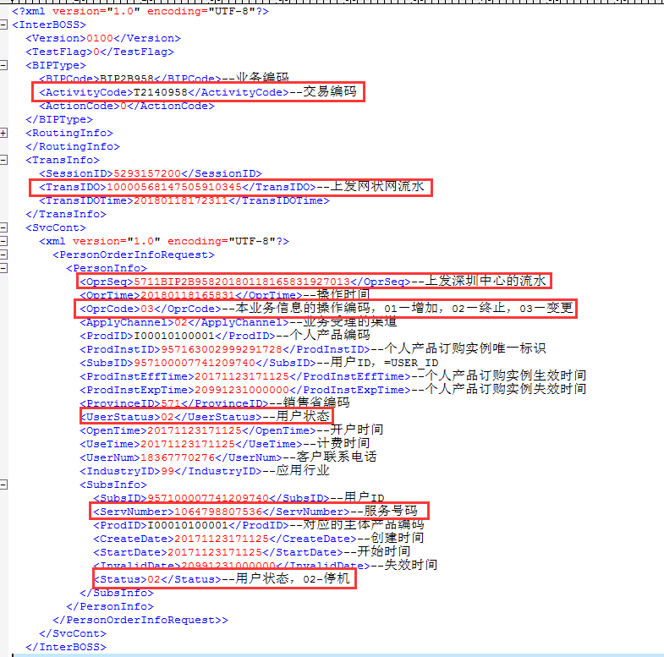
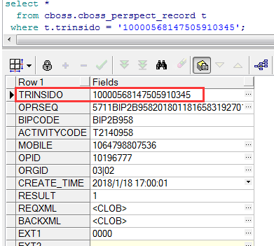
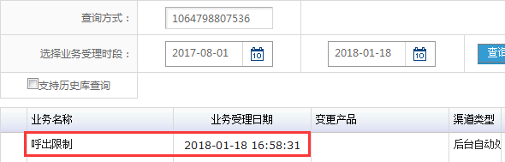
表及字段讲解
报文解读：根据报文内容结合规范手册，可以解读该报文具体操作动作，通过CRM前台查看‘业务受理记录’可以做参考，该报文为呼限时上传集团停机动作。

Slide 26
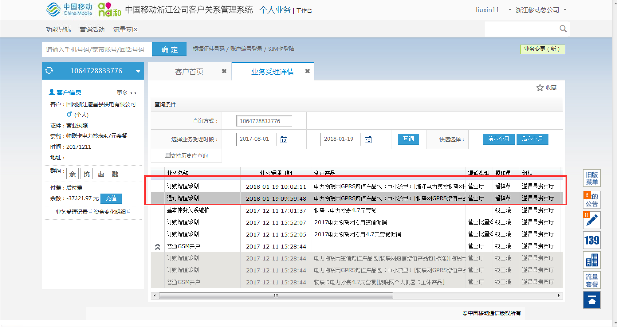
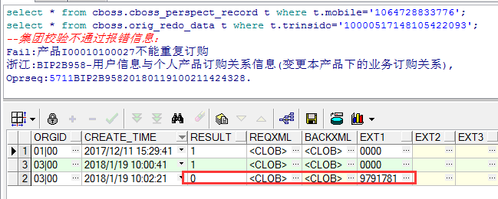
常见问题案例
退订订购时间间隔太短导致订购失败。深圳中心处理订购/退订交易需要5~10分钟时间生效，期间由于历史订购关系还处于生效状态，导致第二笔业务办理失败。

Slide 27
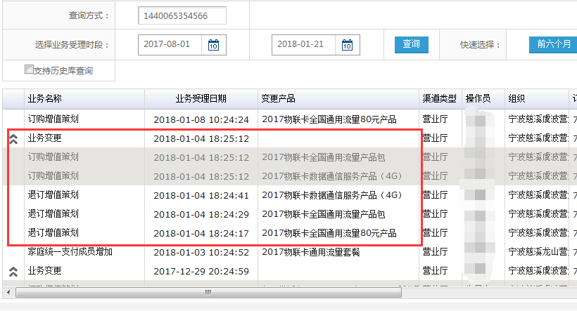
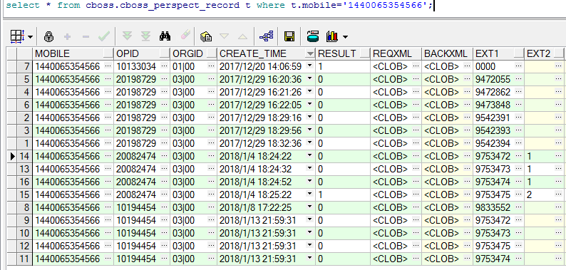
常见问题案例
历史数据存在失送集团失败情况下，一线反复操作订购退订

Slide 28
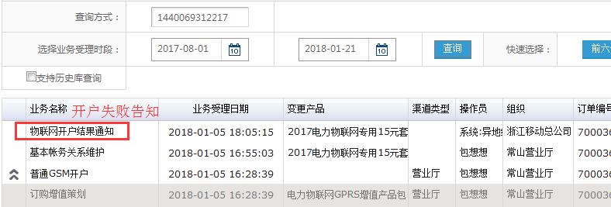
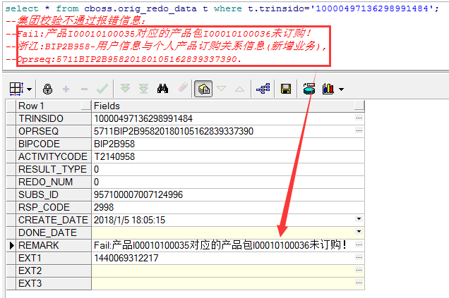
常见问题案例
开户失败会在前台业务受理记录显示‘物联网开户结果通知’，未修复前不能做订购退订等其他操作，避免本省本省数据与集团差异加重。

Slide 29
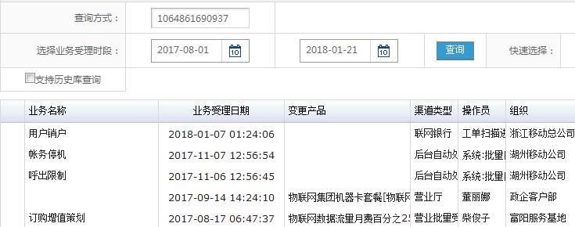
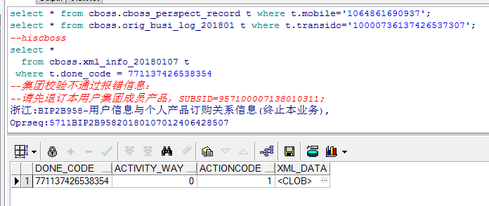
常见问题案例
销户前未退出集团成员导致销户失败。

Slide 30
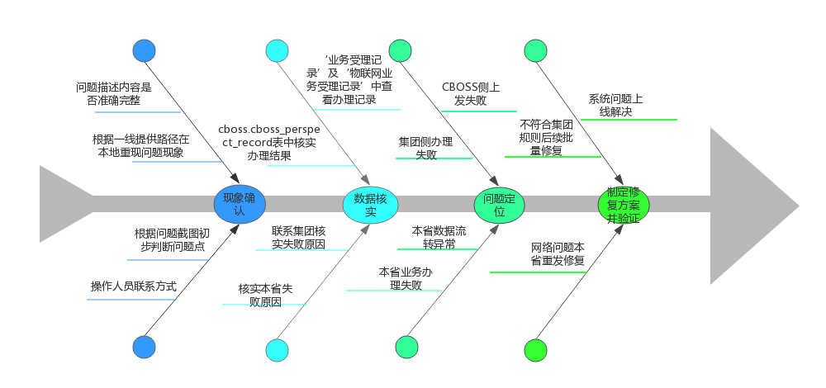
核实问题流程总结
常规思路：从现象入手，首先查cboss.cboss_perspect_record表看是否有交易记录，该笔记录是否送集团是否成功。无数据则问题在本省，有数据未送成功查该笔交易失败原因，送成功查则检查前后业务办理逻辑等。

Slide 31
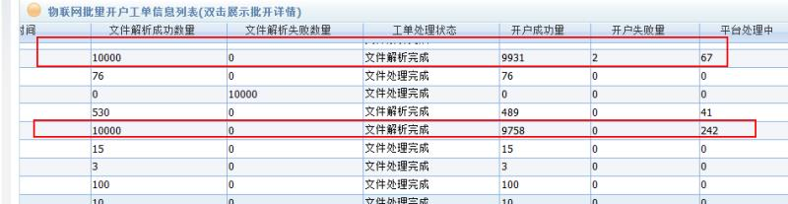
一线问题升级
当一线预处理无效时，可升级至地市及省支撑核实解决问题，请提供以下信息：
1、提供准确报错/问题展现截图
2、问题现象描述包括而不限于问题发生、发现时间/异常及正常比对案例/用户或一线预处理情况等
3、部分问题需要现象重现，故需提供业务办理路径及案例号码等信息
4、操作人/报障人电话等联系方式

Slide 32


感谢聆听！

